Slide 1
Comité de Seguimiento
PATRIMONIO AUTÓNOMO
FINDETER - SENA DIRECCION GENERAL
CO1.PCCNTR.1482420 de 2020.
Marzo 29 de 2023

Slide 2
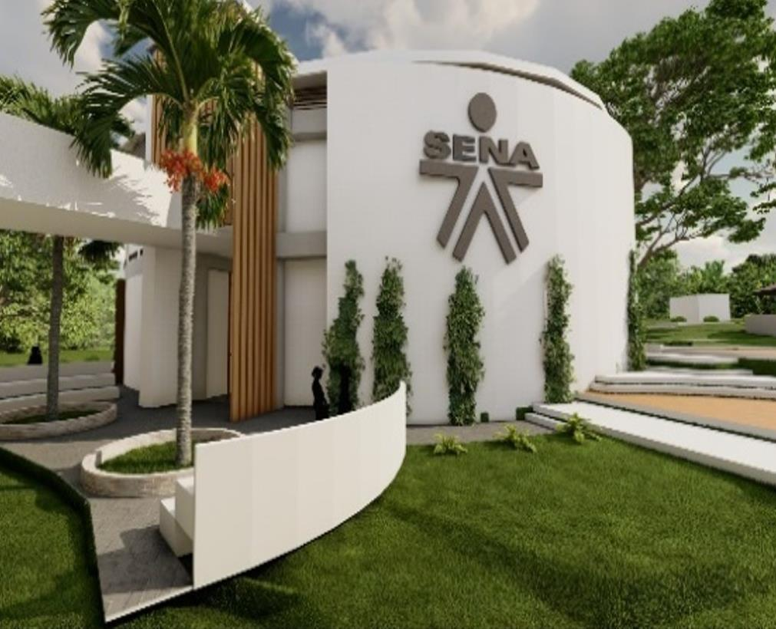
Programa
SENA REFORZAMIENTOS

Slide 3
Estado Proyecto Caldas, Antioquia - Etapa 2
Ejecución – Reforzamiento Estructural
VALOR PROYECTO $ 6.726.772.791,00 | FECHA INICIO | FECHA FIN | PORCENTAJES DE AVANCE ETAPA
ETAPA 1: $ 360.974.764,00 | 15/06/2021 | 15-12-2021 | Programado | 100 % | APROBADO
 |  |  | Ejecutado | 100 %
ETAPA 2: $ 6.365.798.027,00 | 06/04/2022 | 01/04/2022 | Programado | 99.60% | -20.50%
 |  |  | Ejecutado | 79.10%
ALCANCE BLOQUE | AREA PRIORIZADA | AREA DESARROLLADA | USO
16.1. 16.2 42 66.1 66.2 | 1387,31 M2 1358,58 M2 256,69 M2 263,41 M2 121,56 M2 | CENTRO DE RECURSOS NATURALES RENOVABLES LA SALADA, CALDAS, ANTIOQUIA. TOTAL 3887,75 M2 | EDIFICIO CENTRAL 16.1. EDIFICIO CENTRAL 16.2 TALLER AUTOMATIZACIÓN TALLER LÁCTEOS 66.1. TALLER LÁCTEOS 66.2. | Medición con corte al 28/03/2023. BLOQUE 16 - Ejecutado 75.87% BLOQUE 42 - Ejecutado 97%. BLOQUE 66 - Ejecutado 90%.
ACCIONES INMEDIATAS A IMPLEMENTAR. A la fecha se reporta un atraso del 20.54%. Se surten trámites administrativos 1. Aplicación procedimiento de apremio contrato de interventoría. Se sometió a aprobación del comité técnico No 71 de fecha 27/03/2023 y se presenta a aprobación de comité fiduciario No 72 de fecha 28/03/2023 para aplicación. 2. Aplicación procedimiento de apremio contrato de obra. Se radico solicitud mediante comunicación No 2202352002795 de fecha 24/03/2023. 3. Se presenta solicitud de prórroga por cuarenta y cinco (45) días calendario para ambos contratos derivados y adición de recursos por valor de $ 30,293,273,53. 4. En revisión presupuestos y balances finales de los edificios por parte de interventoría. El ultimo compromisos de entrega está definido para el día 29/03/2023. PERSONAL Y MANO DE OBRA: Personal Administrativo 6; personal operativo 43 y personal subcontratistas 21.

Slide 4
Estado Proyecto Caldas, Antioquia - Etapa 2
Ejecución– Reforzamiento Estructural
EDIFICIO CENTRAL
EDIFICIO 16.1 Y EDIFICIO 16.2

Slide 5
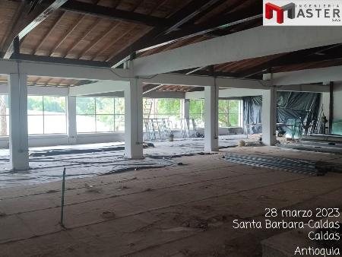
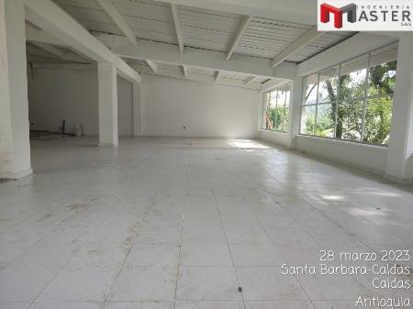
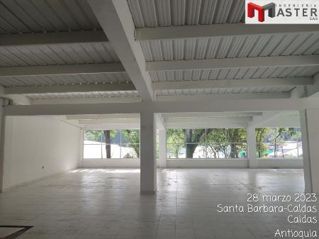
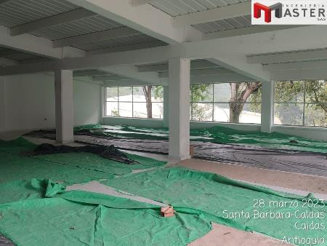
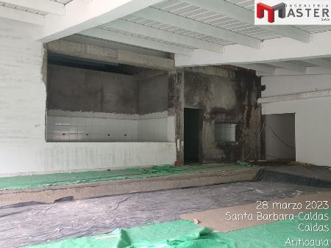
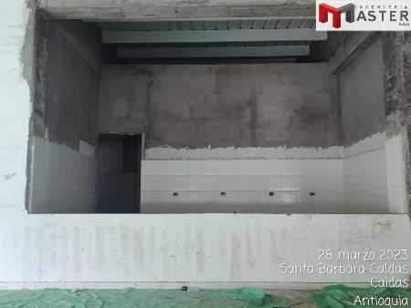
Estado Proyecto Caldas, Antioquia - Etapa 2
Ejecución– Reforzamiento Estructural
EDIFICIO 16.1.
Actividades de estuco y pintura.
Actividades de revoque o pañete.
Instalación de tubería eléctrica.
VISTA PARTICULAR INTERVENCIÓN DE REFORZAMIENTO ESTRUCTURAL EDIFICIO 16.1.

Slide 6
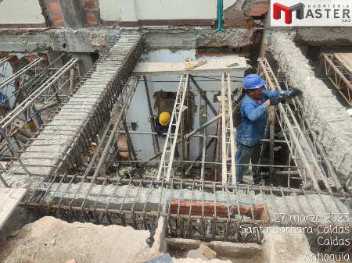
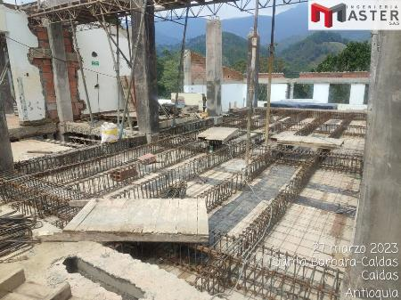
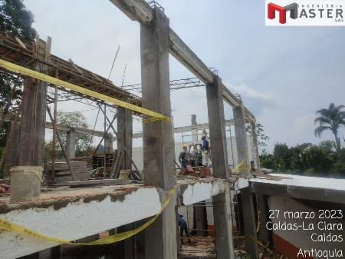
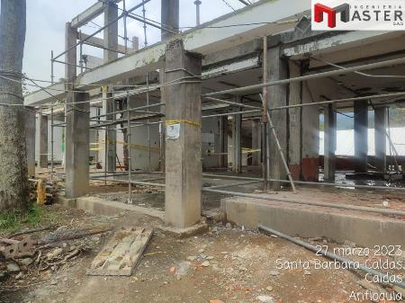
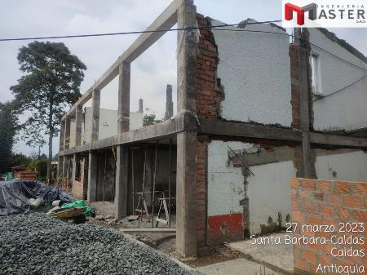
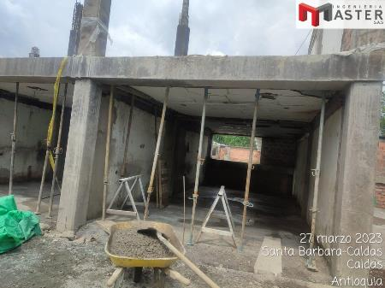
Estado Proyecto Caldas, Antioquia - Etapa 2
Ejecución– Reforzamiento Estructural
EDIFICIO 16.2.
Escarificación de elementos estructurales,
Construcción de anclajes, instalación de aceros,
Instalación de formaleta y vaciado de concreto.
Vaciado de concretos losa de contrapiso.
VISTA GENERAL INTERVENCIÓN DE REFORZAMIENTO ESTRUCTURAL EDIFICIO 16.

Slide 7
Estado Proyecto Caldas, Antioquia - Etapa 2
Ejecución– Reforzamiento Estructural
TALLER DE CARPINTERÍA
EDIFICIO 42.

Slide 8
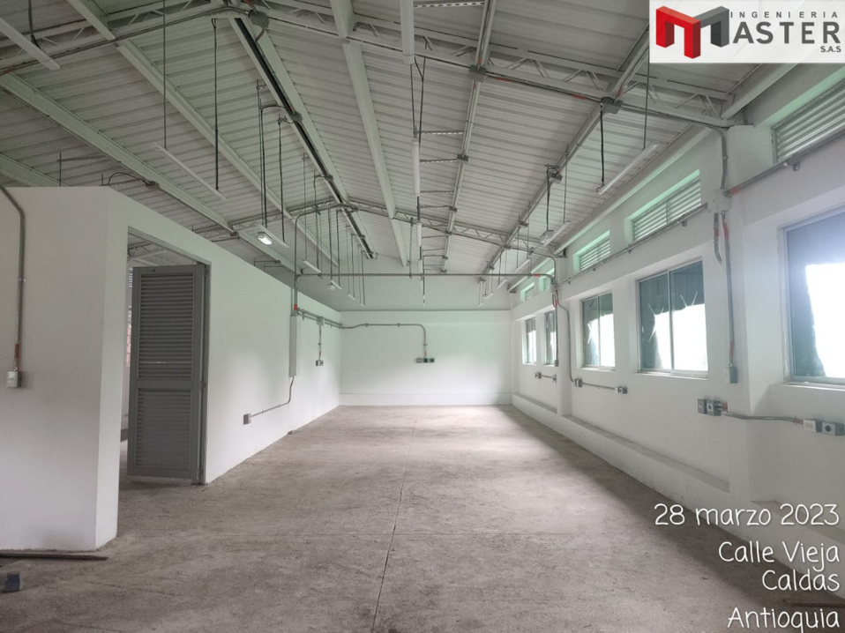
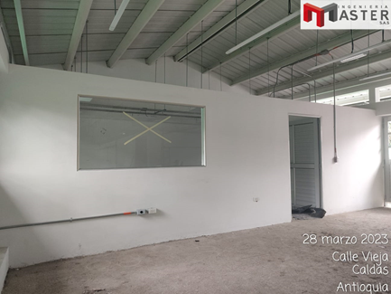
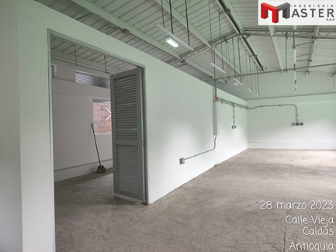
Estado Proyecto Caldas, Antioquia - Etapa 2
Ejecución– Reforzamiento Estructural
EDIFICIO 42. Pañetes internos y divisiones, estuco y pintura, redes eléctricas.
VISTA GENERAL INTERVENCIÓN DE REFORZAMIENTO ESTRUCTURAL EDIFICIO 42.

Slide 9
Estado Proyecto Caldas, Antioquia - Etapa 2
Ejecución– Reforzamiento Estructural
TALLER DE LÁCTEOS
EDIFICIO 66.1 Y EDIFICIO 66.2

Slide 10
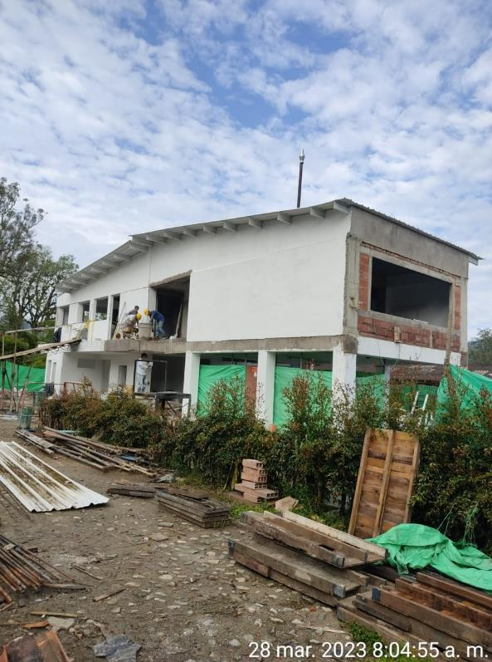
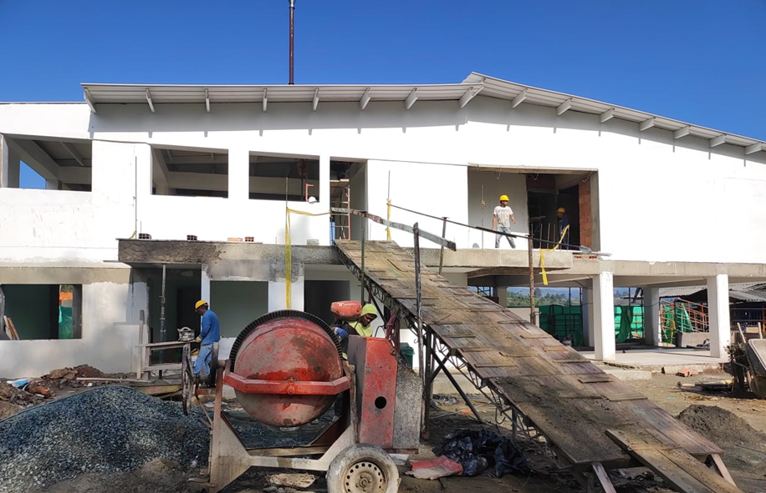
Estado Proyecto Caldas, Antioquia - Etapa 2
Ejecución– Reforzamiento Estructural
VISTA GENERAL INTERVENCIÓN DE REFORZAMIENTO ESTRUCTURAL EDIFICIO 66.1. Y 66.2.

Slide 11
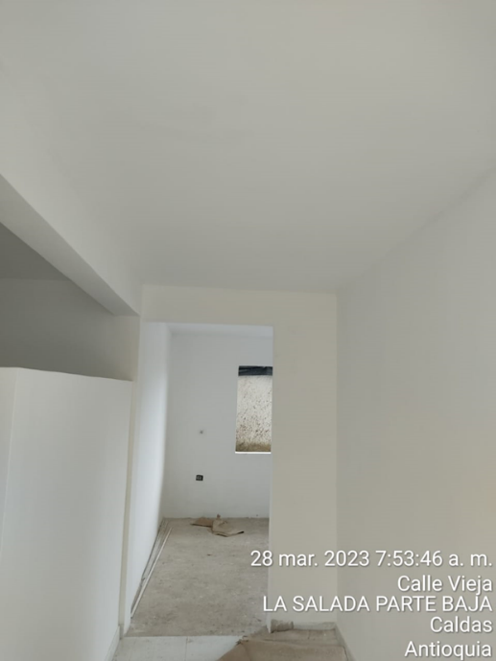
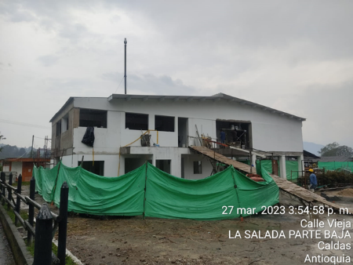
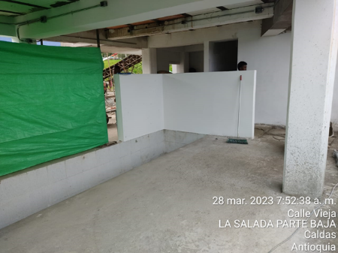
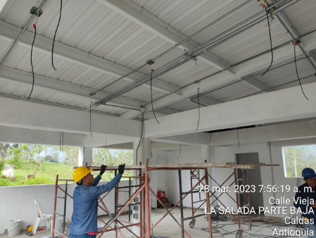
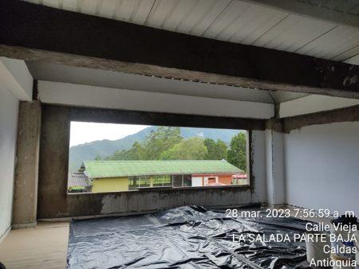
Estado Proyecto Caldas, Antioquia - Etapa 2
Ejecución– Reforzamiento Estructural
EDIFICIO 66.2.
Pañetes muros internos.
Estucos y pintura.
Detallado y corrección de detalles.
Enchape de pisos.
Instalación redes secas.
VISTA GENERAL INTERVENCIÓN DE REFORZAMIENTO ESTRUCTURAL EDIFICIO 66.1. Y 66.2.

Slide 12
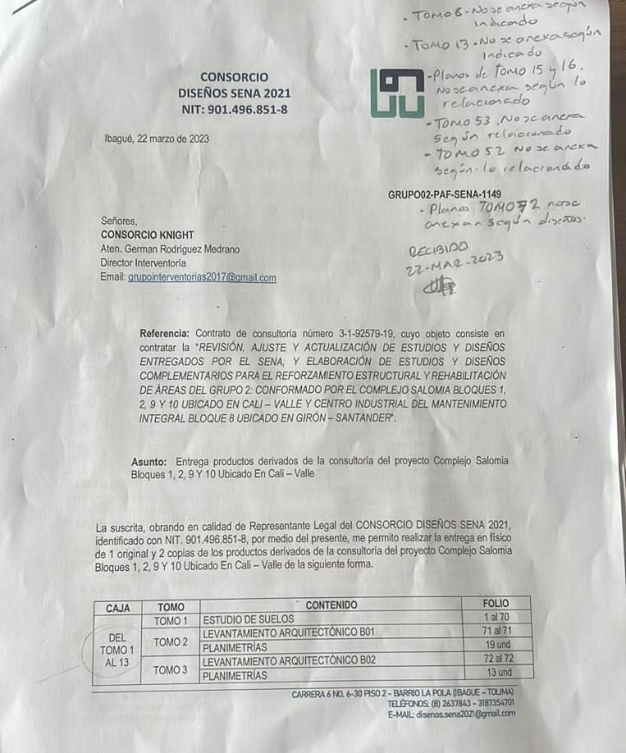
Estado Proyecto Cali – Complejo Salomia, Bloques 1,9,2 y 10 - Etapa 1
Ajuste a Diseños – Reforzamiento Estructural
VALOR PROYECTO | FECHA INICIO E1 | FECHA FIN E1 | PORCENTAJES DE AVANCE ETAPA Corte 26/03/2023
$ 328.981.911 | 09/08/2021 | 24/02/2023 | Programado | 100% | -1,83%
 |  |  | Ejecutado | 98,17%
ALCANCE | AREA PRIORIZADA | AREA POR DESARROLLAR | USO
BLOQUE 1 | 4.230 M2 | 994,16 | Centro de Electricidad y Automatización Industrial – CEAI
BLOQUE 9 | 4.230 M2 | 1411,14
BLOQUE 2 |  | 439,7 | Servicio Médico Asistencial
BLOQUE 10 |  | 1.385,00 | Administrativo – Despacho Regional
1. Gestiones Findeter - seguimiento (Supervisión).
  Cierre de consultoría: Cierre de especialidades con la consultoría. En trámite
  En cierre de administrativo en firma de productos de interventoría y liquidación de contratos derivados.
2. Seguimiento Productos Patrimoniales: Aprobada
3. Seguimiento Licencia de Construcción: Expedida resolución No. 76001-1-22-2530 -VU-22-8542 - SNR -22-1131
  4. Aprobación de continuidad del proyecto: Aprobado
5. Priorización y aprobación de una (1) alternativa de ejecución Etapa 2: Aprobado
6. Proyección de Cronograma de ejecución etapa 1 y 2: En trámite
7. En ejecución de estructuración proceso Etapa 2: En trámite
Estudio previo inicial obra e interventoría
Presupuestos inicial obra e interventoría

Slide 13
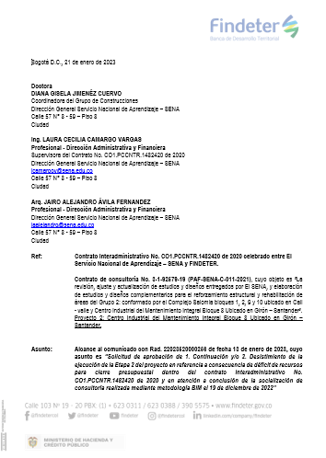
Estado Proyecto Girón, Bloque 8 - Etapa 1
Ajuste a Diseños – Reforzamiento Estructural
VALOR PROYECTO | FECHA INICIO E1 | FECHA FIN E1 | PORCENTAJES DE AVANCE ETAPA Corte 26/03/2023
$ 251.148.980 | 09/08/2021 | 09/03/2022 | Programado | 100% | 0%
 |  |  | Ejecutado | 100%
ALCANCE | AREA PRIORIZADA | AREA POR DESARROLLAR | USO
BLOQUE 8 | 5.419 M2 | 5.419 M2 | Centro Integral De Mantenimiento Integral Bloque 8 Ubicado En Girón - Santander
Gestiones Findeter - seguimiento (Supervisión).
Toma de decisión de continuación del proyecto para la ejecución de etapa 2 y/o Toma de decisión de desistimiento del proyecto y se pasan los recursos a otro proyecto por parte del SENA regional y Dirección general. En trámite
  Se remite comunicado al SENA a la espera de toma de decisión mediante Rad. 22023520000256 de fecha 13/01/2023
  Se remite comunicado con alcance al SENA con apartes del acta de socialización 16/03/2023 en atención a observaciones por parte del SENA bajo el Rad. xxxxxx se encuentra en firmas del Gerente para posterior remisión al SENA
En cierre de administrativo y liquidación de contratos derivados. En trámite
  Se remite comunicado al SENA remitiendo los productos de consultoría aprobados por la interventoría mediante Rad. 22023520000255 de fecha 13/01/2023
  Suscrita acta de entrega y recibo de fecha 23/02/2023.
  Se inicia proceso de liquidación.

Slide 14
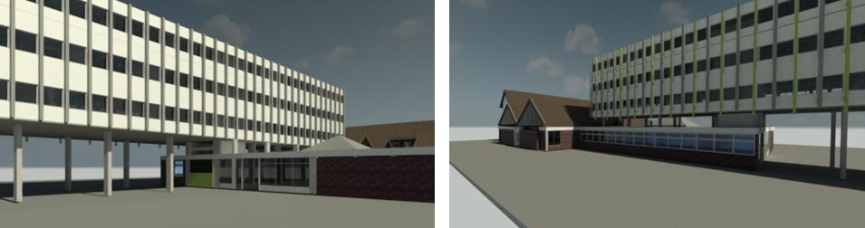
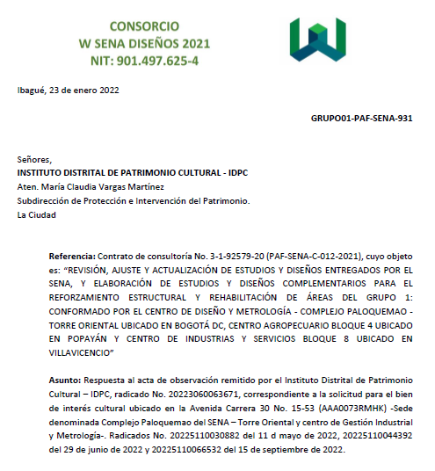
Estado Proyecto Bogotá - Torre Oriental - Etapa 1
Ajuste a Diseños – Reforzamiento Estructural
VALOR PROYECTO | FECHA INICIO E1 | FECHA FIN E1 | PORCENTAJES DE AVANCE ETAPA (Corte 26-Mar-2023)
$ 419.884.492 | 11/08/2021 | 11/03/2023 | Programado | 80.96% | -8.11%
 |  |  | Ejecutado | 72.85%
ALCANCE | AREA PRIORIZADA | AREA DESARROLLADA | USO
TORRE ORIENTAL | 4.805 M2 | - | Centro de Diseño y Metrología - Complejo Paloquemao - Bogotá
Actividades Ejecutadas
Contratos suspendidos a partir del 11-Oct-2022 y hasta el 13-May-2023.
El 24-Ene-2023 el IDPC notifico la recepción de las subsanaciones mediante radicado No. 20235110004902. Según lo informado por el equipo consultor, el equipo técnico que revisa el proceso en el IDPC terminó su proceso de contratación hace tres semanas. Se continuará gestionando prioridad en la revisión y ojalá entrega del permiso.
Frente a la posibilidad de radicar en simultáneo la solicitud de licencia de construcción del proyecto ante curaduría, la consultoría informó lo siguiente: "… Por ende, si se llegase a radicar en paralelo la solicitud de licencia mientras que aún continúa en trámite la autorización de intervención de BIC ante el Instituto Distrital de Patrimonio Cultural, se entendería que la radicación en la Curaduría Urbana no fue en legal y debida forma."
La consultoría avanza voluntariamente con diseño de RCI de la torre oriental.
El 31-Mar-2023 se tiene programado recorrido por los espacios de la torre oriental en acompañamiento del Grupo de Construcciones del SENA, Arq. Jairo Avila.
Causas de Atraso.
El atraso, según lo reportado por la interventoría, corresponde totalmente a la tardía entrega de observaciones por parte del IDPC frente al trámite patrimonial.
Gestiones Supervisión
Coordinación de reuniones con Directivos e Instructores de la Torre Oriental, SENA Regional, Grupo de Construcciones y Grupo de Formación Profesional, Fondecun, IDPC, Curadurías.
Seguimiento tramite patrimonial ante el IDPC.
Gestión y programación de reuniones con curadurías urbanas de Bogotá, con el fin de socializar los aspectos relevantes del proyecto de reforzamiento estructural.
Comunicado de subsanación de observaciones IDPC – Radicado No. 20235110004902

Slide 15
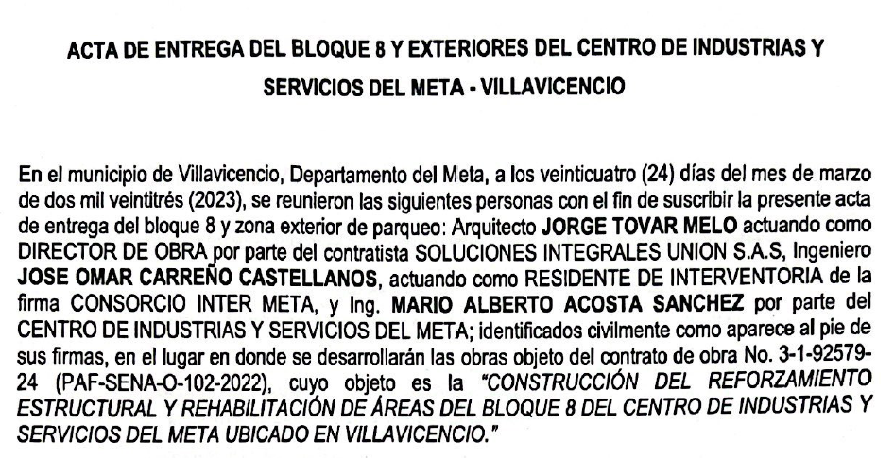
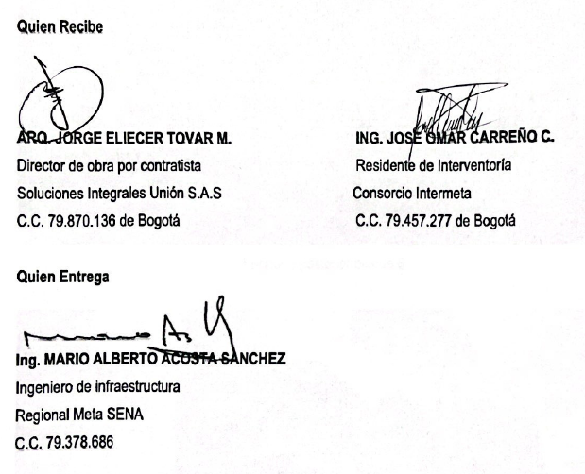
Estado Proyecto Villavicencio- Etapa 2
Reforzamiento Estructural
VALOR PROYECTO OBRA | FECHA INICIO E1 | FECHA FIN E1 | PORCENTAJES DE AVANCE (Corte 27-Mar-2023)
$ 2.136.664.444 | 27/03/2023 | 27/02/2024 | Programado | 0% | -
 |  |  | Ejecutado | 0%
ALCANCE | AREA PRIORIZADA | AREA DESARROLLADA | USO
BLOQUE 8 | 1.500 M2 | - | Centro de Industria y Servicios del Meta – Villavicencio
Actividades Ejecutadas.
Contratista e interventoría estaban programados para iniciar el lunes 6 de marzo de 2023 según compromiso. Mediante llamada telefónica y posterior correo electrónico recibido por parte de la Dra. Stella Loboa, Subdirectora del Centro de Formación, se solicitó aplazar el inicio de los contratos y proyectos hasta el 21 de marzo de 2023.
El jueves 16-Mar-2023 se llevó a cabo reunión entre contratistas y el área de almacén del Centro de Formación para planear inventario de los equipos y mobiliario que recibirá el contratista bajo su custodia en el marco del plan logístico incluido en el contrato. Los inventarios se adelantarán con el acompañamiento de funcionarios del Centro de Formación, los cuales deberán firmar los formatos de entrega de espacios y equipos.
El 24-Mar-2023 se suscribió acta de entrega del bloque 8 y zona de parqueadero exterior, entre Ingeniero Mario Acosta del Grupo Técnico del Centro de Formación, contratista de obra e interventoría. En el acta de entrega se aclaró que la zona de parqueadero es con el fin de facilitar el acopio de materiales; de igual forma quedó claro que el contratista se conectará a la red de acueducto y energía del centro, e instalará micromedidores para discriminar los consumos propios de la obra y de este modo hacerse cargo de los mismos.
El 27-Mar-2023 se suscriben actas de inicio de los contratos de obra e interventoría. El contratista adelanta actividades de cerramiento, actas de vecindad, verificación de mobiliario y equipo del bloque, y revisión de estudios y diseños entregados.

Slide 16
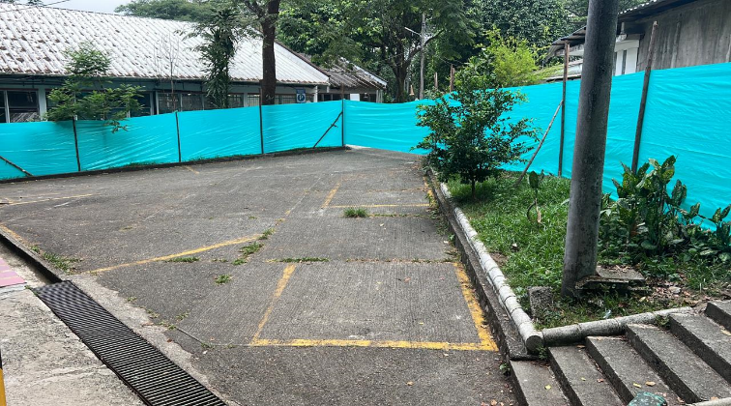
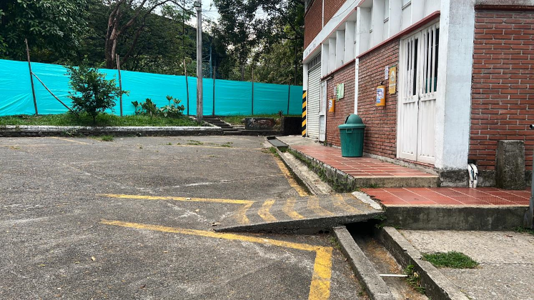
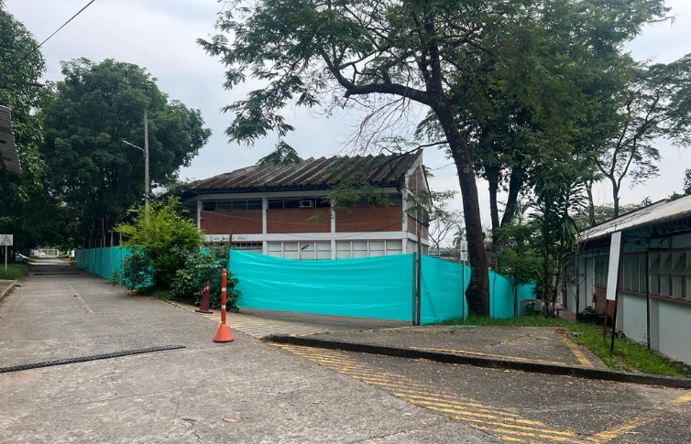
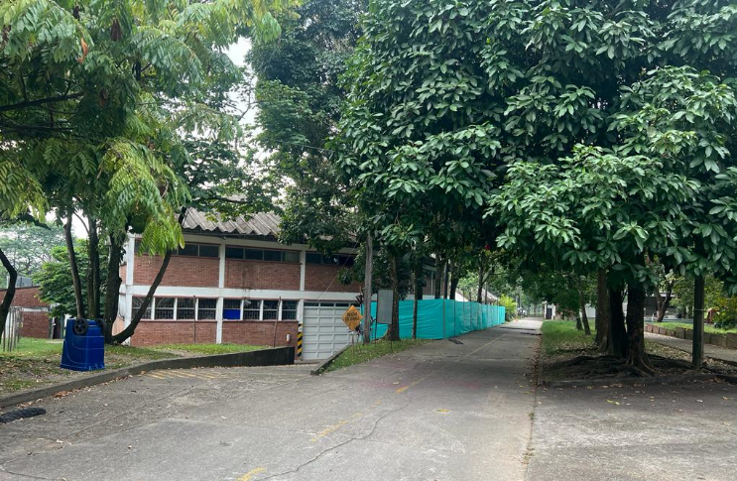
Estado Proyecto Villavicencio- Etapa 2
Reforzamiento Estructural

Slide 17
Estado Proyecto Bogotá - Torre Occidental - Etapa 1
Ajuste a Diseños – Reforzamiento Estructural
VALOR PROYECTO | FECHA INICIO E1 | FECHA FIN E1 | PORCENTAJES DE AVANCE ETAPA CON CORTE AL 26/03/2023
$1.109.049.479 | 11/08/2021 | 09/02/2023 | Programado | 100 % | -5,00 %
 |  |  | Ejecutado | 95 %
ALCANCE | AREA PRIORIZADA | USO
Centro de Diseño y Metrología – Gestión Industrial - Torre Occidental – Complejo Paloquemao | 2.923 M2 | Módulo de: Portería, foso de ascensor, pto fijo y acceso.
Módulo de Laboratorios, aulas y zonas administrativas. |  | Módulo de Laboratorios, aulas y zonas administrativas.
AVANCE COMPONENTES:
Intervención patrimonial: Aprobada, mediante resolución No. 738 del 27 de diciembre de 2022 expedida por el IDPC; “Por medio de la cual se resuelve una solicitud de intervención para el Centro de Diseño y Meteorología – Gestión Industrial Torre Occidental – del predio ubicado en la Avenida Carrera 30 No. 15-53, sede del Servicio Nacional de Aprendizaje – SENA de la ciudad de Bogotá D.C.”​
Estructura: Aprobado por interventoría.
Arquitectura: Aprobado por interventoría.
Diseño hidrosanitario -RCI –GAS – Diseño eléctrico: Aprobado por interventoría.
Gestión de servicios públicos: Aprobado por interventoría.
PLAN SST – BIOSEGURIDAD: Aprobado por interventoría.
Plan logístico: El plan logístico del punto fijo y recepción se encuentra aprobado por los Centros de Formación de Diseño, Metrología y Gestión Industrial. El desalojo de los activos del SENA finalizará en el transcurso del mes de marzo.
Coordinación BIM 360: El modelo del diseño de reforzamiento presenta un avance del 100%, las instalaciones eléctricas un avance del 100% y las redes hidrosanitarias presentan un avance del 100%. No obstante el avance esta siendo validado por la interventoría.
Componente Presupuestal: En ajuste. La aprobación depende de la modificación al alcance de dicho producto.
Licencia de Reforzamiento: Fue radicada en debida forma el pasado 23 de marzo de 2023.
Tramites contractuales: Actualmente se atiende la solicitud de modificación al alcance del producto No. “14. Presupuesto, Análisis de Precios Unitarios, Cantidades de Obra, Especificaciones de Construcción” del contrato de obra y la modificación a la forma de pago de los contratos de obra e interventoría.

Slide 18
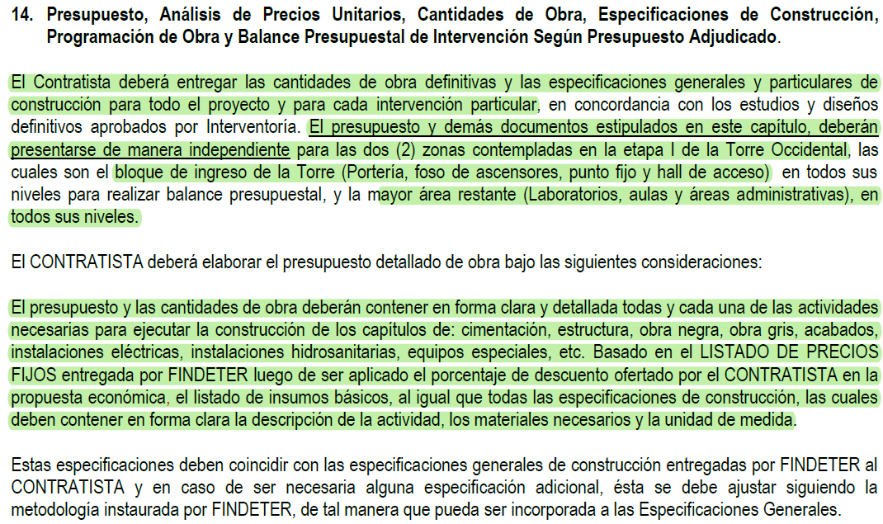
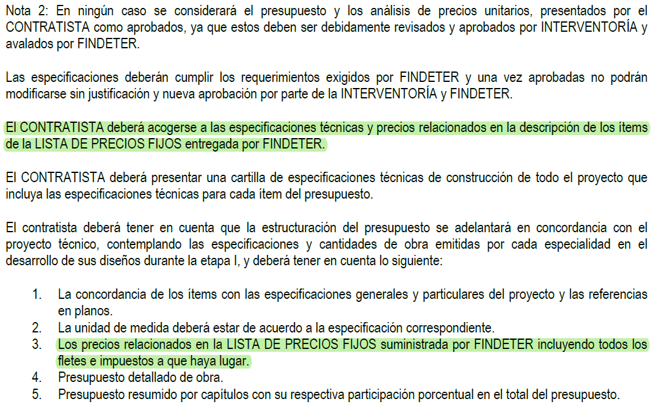
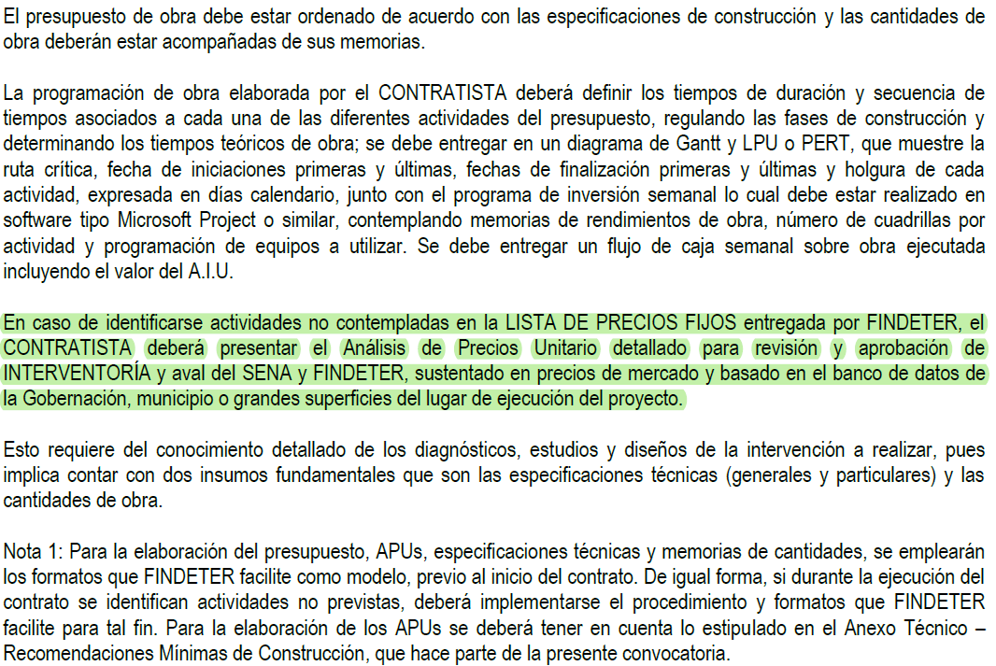
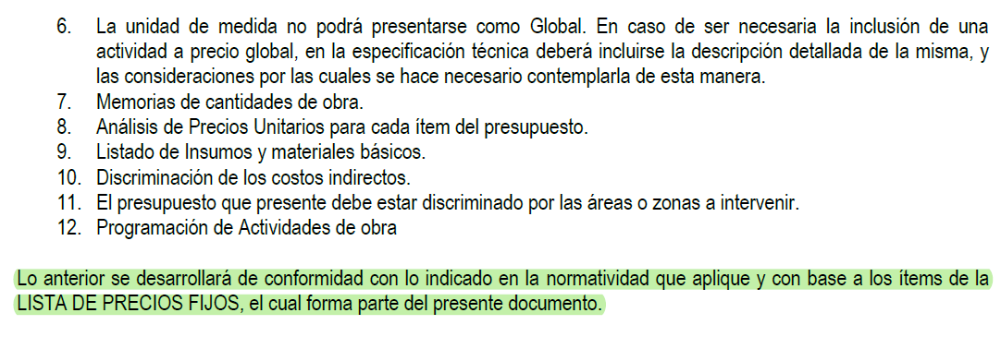
Estado Proyecto Bogotá - Torre Occidental - Etapa 1
Anexos modificación alcance producto No. “14. Presupuesto, Análisis de Precios Unitarios,
Cantidades de Obra, Especificaciones de Construcción”

Slide 19
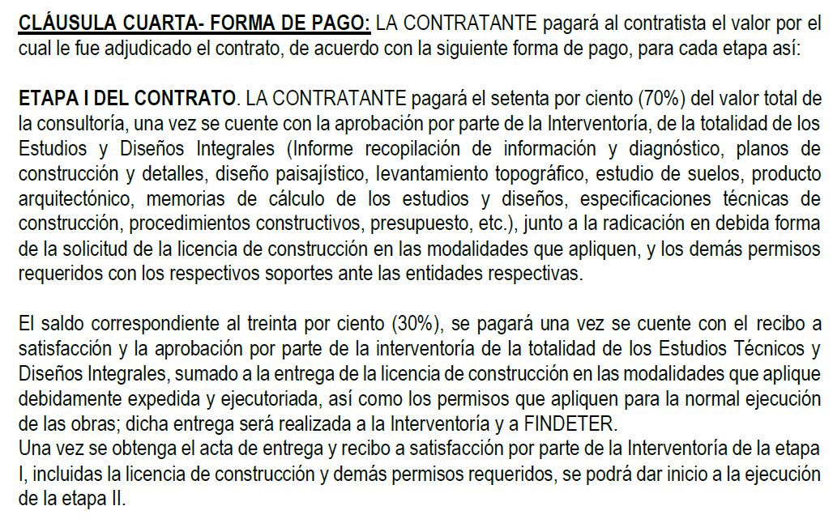
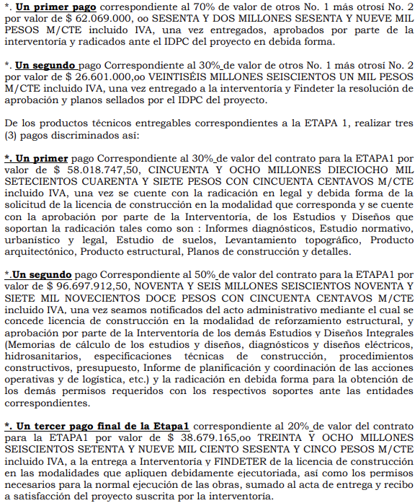
Estado Proyecto Bogotá - Torre Occidental - Etapa 1
Anexos modificación forma de pago Etapa I
Forma de pago inicialmente pactada
Forma de pago propuesta

Slide 20
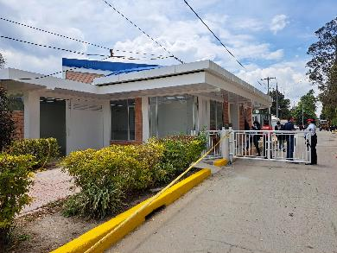
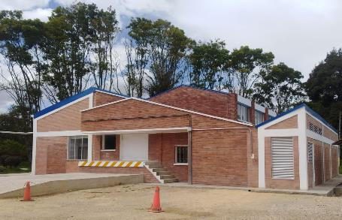
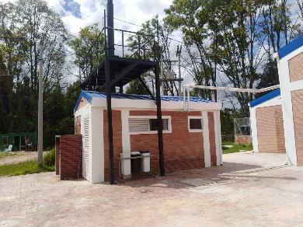
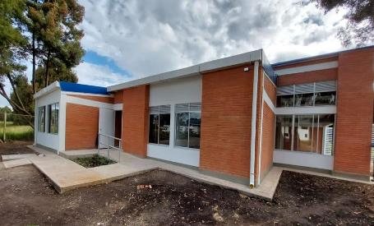
Estado Proyecto Mosquera - Etapa II
Reforzamiento Estructural
ACCIONES PARA TERMINACIÓN DEL CONTRATO E INICIO DE PROCESO DE CIERRE CONTRACTUAL Y LIQUIDACIÓN
Se recibió el informe final y se encuentra en revisión por parte de Findeter.
La interventoría radicó los documentos en físico y digital de la etapa 1, están en revisión y consolidación para envío al SENA Dirección General. Informaron que los documentos de la etapa 2 los estarán radicando en la presente semana.
En obra se tiene pendiente el retiro de un contenedor que se dejó para continuar con el cuarto de monitoreo y vigilancia. Este se debe trasladar al bloque 1, lo cual debe ser coordinado entre el proveedor de telecomunicaciones y la empresa de vigilancia. – Se envió correo informando la situación y solicitando una visita al Centro de Formación para presentar la necesidad del traslado. Se dio alcance al correo informando las opciones que presentó el Centro de Formación y los contactos. No se ha recibido respuesta.
VALOR PROYECTO | FECHA INICIO E2 | FECHA FIN E2 | PORCENTAJES DE AVANCE ETAPA
2.513.416.211 | 31-may-22 | 14-ene-23 | Programado | 100 % | 0%
 |  |  | Ejecutado | 100 %
ALCANCE | AREA PRIORIZADA | AREA DESARROLLADA | USO
BLOQUE 1 | 785,28 M2 | 88,3 M2 | Área de vigilancia, atención al público y comercialización, APE.
BLOQUE 15 Y 16 |  | 428,05 - 30,84 M2 | Edificio de lácteos y caldera.
BLOQUE 24 |  | 238,09 M2 | Casa fiscal – Bienestar
DURACIÓN ETAPA II |  |  | 7 Meses y 15 Días Calendario – 228 días
TIEMPO TRANSCURRIDO (DÍAS) |  |  | 228

Slide 21
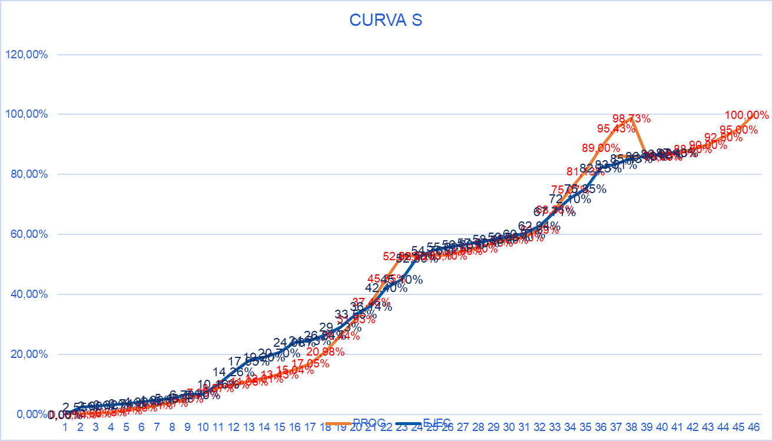
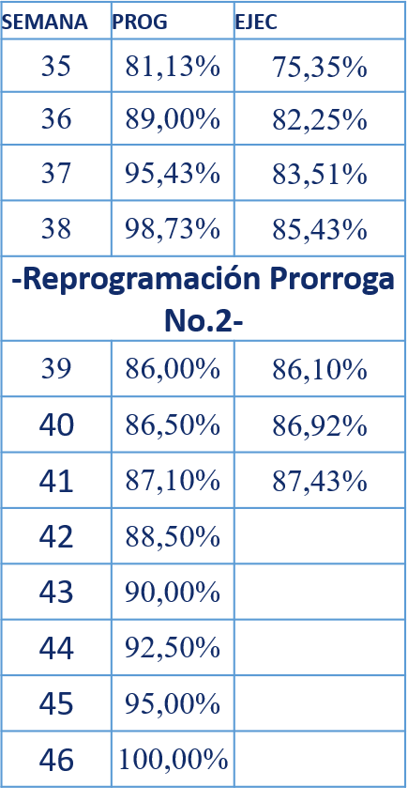
Estado Proyecto Pasto - Etapa 2
Ajuste a Diseños- Reforzamiento estructural
VALOR PROYECTO | FECHA INICIO - FECHA FIN |  | PORCENTAJES DE AVANCE ETAPA |  |  | ALCANCE | AREA PRIORIZADA | AREA DESARROLLADA | USO
$ 3.996.287.267 |  |  |  |  |  | BLOQUE
$ 3.996.287.267 |  |  |  |  |  | BLOQUE
ETAPA 1: 243.334.999 | 30-jun-21 | Programado | 100% | - | APRENDICES 3.200 | 10 | 218,15 | 237.20 | COORDINACION ACADEMICA
 | 30-dic-21 | Ejecutado |  |  |  | 40 | 1092.71 | 1352.40 | ARCHIVO CENTRAL
ETAPA 2: 3.752.952.268 | 13-jun-22 | Programado | 87,43% | - 0,33% | INSTRUCTORES 110 | 41 | 898.96 | 272.72 | AULAS Y CAPACITACION
 | 27-Abr-23 | Ejecutado | 87,10% |  |  | 41A | 27.77 | 103,4 | PASILLO

Slide 22

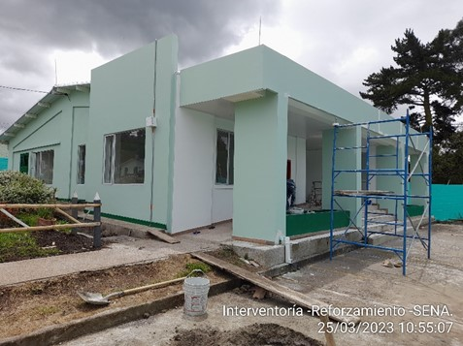
Estado Proyecto Pasto - Etapa 2
Ajuste a Diseños- Reforzamiento estructural
BLOQUE 10

Slide 23
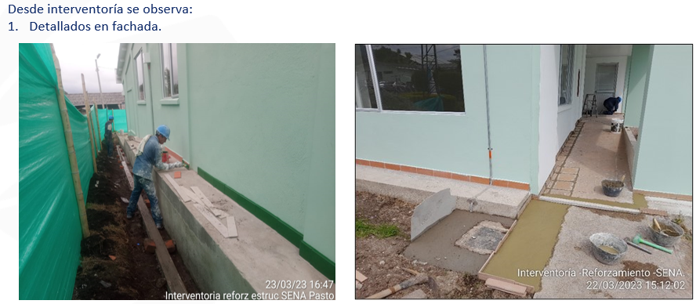
Estado Proyecto Pasto - Etapa 2
Ajuste a Diseños- Reforzamiento estructural
BLOQUE 10
ACTIVIDADES DE LA SEMANA

Slide 24
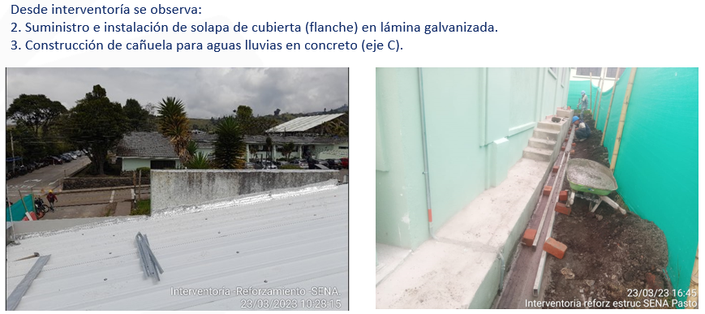
Estado Proyecto Pasto - Etapa 2
Ajuste a Diseños- Reforzamiento estructural
BLOQUE 10
ACTIVIDADES DE LA SEMANA

Slide 25

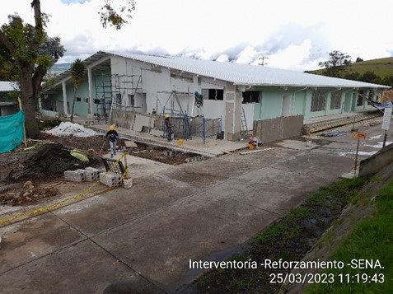
Estado Proyecto Pasto - Etapa 2
Ajuste a Diseños- Reforzamiento estructural
BLOQUE 40
ACTIVIDADES DE LA SEMANA

Slide 26
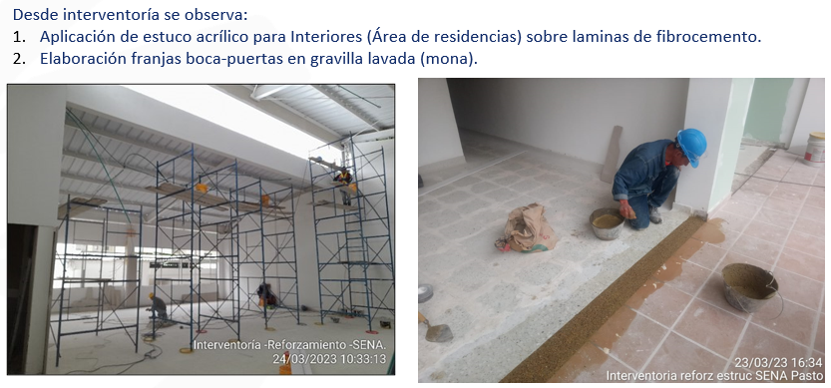
Estado Proyecto Pasto - Etapa 2
Ajuste a Diseños- Reforzamiento estructural
BLOQUE 40
ACTIVIDADES DE LA SEMANA

Slide 27

Estado Proyecto Pasto - Etapa 2
Ajuste a Diseños- Reforzamiento estructural
BLOQUE 40
ACTIVIDADES DE LA SEMANA

Slide 28

Estado Proyecto Pasto - Etapa 2
Ajuste a Diseños- Reforzamiento estructural
BLOQUE 40
ACTIVIDADES DE LA SEMANA

Slide 29


Estado Proyecto Pasto - Etapa 2
Ajuste a Diseños- Reforzamiento estructural
BLOQUE 41

Slide 30

Estado Proyecto Pasto - Etapa 2
Ajuste a Diseños- Reforzamiento estructural
BLOQUE 41
ACTIVIDADES DE LA SEMANA

Slide 31


Estado Proyecto Pasto - Etapa 2
Ajuste a Diseños- Reforzamiento estructural
BLOQUE 41A

Slide 32


Estado Proyecto Pasto - Etapa 2
Ajuste a Diseños- Reforzamiento estructural
BLOQUE 41A

Slide 33



Estado Proyecto Espinal - Etapa II
Ajuste a Diseños – Reforzamiento Estructural
VALOR PROYECTO | FECHA INICIO E2 | FECHA FIN E2 | PORCENTAJES DE AVANCE ETAPA II
2.431.385.707 | 04-OCT-2021 | 02-MAYO-2022 | Programado | 100% | -0,00%
 |  |  | Ejecutado | 100%
ALCANCE | AREA PRIORIZADA | AREA DESARROLLADA | USO
KIOSKO - 4 | 1027 M2 | 150.17 M2 | Aula de Instructores
BLOQUE 33 |  | 234.95 M2 | Aulas de formación Agroindustria
BLOQUE 36 |  | 433.87 M2 | Ambientes de Formación Pluritecnologicos
 |  | 339.19 M2 | Aulas de Aprendizaje Agricultura
BLOQUE 51
ACCIONES FRENTE AL PROCESO DE CIERRE CONTRACTUAL Y LIQUIDACION
•El lunes 6 de marzo de 2023 se radicada ante el área de liquidaciones de Findeter el acta de liquidación del contrato de obra PAF-SENA-O-041-2020 junto con todos sus soportes bajo la incidencia No. INC 2023-000726.
•El acta de liquidación del contrato de obra PAF-SENA-O-041-2020, ya cuenta con VoBo de la Fiduciaria BBVA y se remite el 28 de marzo al área DPNF de Findeter para revisión financiera.
•La fiduciaria BBVA aprueba el 16 de marzo de 2023 aprueba las pólizas del contrato de interventoria frente al Acta de Entrega y Recibo a Satisfacción etapa II.
•Se proyecta la radicación del acta de liquidación contrato de Interventoria para el 30 de marzo de 2023. Al área de jefatura de contratación derivada Findeter para iniciar el proceso de liquidación.
•El día 29 de marzo de 2023 se remite a la dirección nacional SENA copia de los productos correspondientes a la ejecución de la etapa II del proyecto en físico y magnético en alcance al convenio 1482420.

Slide 34
Análisis Presupuestal Contrato Interadministrativo
Intervención Actual y Proyección de Presupuesto de Intervención
Generalidad de asignación de recursos por etapa proyecto emitidos por SENA – Condiciones Actualizadas
MUNICIPIO | PROYECTO - CENTRO DE FORMACION | ALCANCE M2 PRIORIZADO PARA REFORZAMIENTO | VALOR ASIGNADO REFORZAMIENTOS | VR DISEÑO ADJUDICADO | VR OBRA ADJUDICADO + ADICIONES | VR INTERV DISEÑO ADJUDICADO | VR INTERV OBRA ADJUDICADO | EXPENSAS LC | VALOR TOTAL PROYECTO ADJUDICADO | Proyeccion Obras | Proyeccion Interventoria obra | Proyeccion Impuesto Delineacion Urbana + Estampilla | Proyeccion Adicion Obra | Proyeccion Adicion Intervenoria | Valor Total Proyecciones | Disponible | Por Comprometer / Por Compensar
BOGOTA T.Or | CENTRO DE DISEÑO Y METROLOGÍA - COMPLEJO PALOQUEMAO, Torre Oriental | 4805 | 10.351.384.060 | 419.884.492 | 0 | 222.380.554 | 0 | 0 | 642.265.046 | 8.568.119.014 | 765.000.000 | 376.000.000 |  |  | 9.709.119.014 | 9.709.119.014 | -
CALDAS | RECONSTRUCCION CENTRO DE RECURSOS NATURALES RENOVABLES - LA SALADA - ANTIOQUIA | 3266,19 | 6.791.059.464 | 241.857.874 | 5.596.013.411 | 119.116.890 | 422.226.126 | 70.777.673 | 6.449.991.974 |  |  |  |  |  | 0 | 341.067.490 | 341.067.490
GIRON | CENTRO INTEGRAL DE MANTENIMIENTO INTEGRAL - GIRON - SANTANDER | 5419 | 3.471.852.554 | 242.835.948 | 0 | 124.393.652 | 0 | 27.782.970 | 395.012.570 |  |  |  |  |  | 0 | 3.076.839.984 | 3.076.839.984
CALI | COMPLEJO - SALOMIA - VALLE | 4230 M2 2.949,37 M2 + Mayor A. | 12.254.653.107 | 328.981.911 | 0 | 163.897.705 | 0 | 35.125.360 | 528.004.976 | 10.771.492.531 | 955.155.600 |  |  |  | 11.726.648.131 | 11.726.648.131 | -
PASTO | CENTRO INTERNACIONAL DE PRODUCCION LIMPIA - NARIÑO - PASTO | 2237,52 | 4.430.992.514 | 243.335.999 | 3.752.952.266 | 118.670.319 | 331.282.370 | 12.181.531 | 4.458.422.486 |  |  |  |  |  | 0 | -27.429.972 | - 27.429.972
ESPINAL | CENTRO AGROPECUARIO LA GRANJA - TOLIMA - ESPINAL | 1027 | 2.431.385.707 | 199.380.509 | 1.889.363.336 | 106.493.621 | 236.148.241 | 0 | 2.431.385.707 |  |  |  |  |  | 0 | 0 | -
POPAYAN | CENTRO AGROPECUARIO POPAYAN - CENTRO DE COMERCIO Y SERVICIOS CAUCA | 2.107,55 M2 + Mayor Area 1867 | 128.455.992 | 82.200.500 | 0 | 46.255.492 | 0 | 0 | 128.455.992 |  |  |  |  |  |  |  | -
MONTERIA | CENTRO AGROPECUARIO Y DE BIOTECNOLOGIA EL PORVENIR - SEDE SANTA ISABEL | 495 | 1.678.344.779 | 197.560.489 | 1.134.966.647 | 104.311.805 | 239.731.765 | 1.774.073 | 1.678.344.779 |  |  |  |  |  |  |  | -
GUADALAJARA DE BUGA | CENTRO AGROPECUARIO DE BUGA | 516 | 1.642.522.096 | 188.525.250 | 1.133.762.577 | 107.100.000 | 210.021.491 | 3.112.778 | 1.642.522.096 |  |  |  |  |  |  |  | -
ARMENIA | CENTRO AGROINDUSTRIAL - Regional Quindío – Complejo La Sirenita. | 369 | 1.069.662.043 | 147.588.930 | 648.645.307 | 104.605.934 | 164.077.707 | 4.744.165 | 1.069.662.043 |  |  |  |  |  |  |  | -
MOSQUERA | CENTRO DE BIOTECNOLOGIA AGROPECUARIA MOSQUERA | 1186,11 | 2.540.661.647 | 210.350.479 | 2.002.813.375 | 103.515.499 | 222.386.774 | 1.595.520 | 2.540.661.647 |  |  |  |  |  | 0 | 0 | 0
VILLAVICENCIO | CENTRO DE INDUSTRIAS Y SERVICIOS DEL META | 1410 | 3.012.348.650 | 184.043.817 | 2.136.664.444 | 109.811.917 | 419.974.750 | 52.657.395 | 2.903.152.323 |  |  |  |  |  | 0 | 109.196.327 | 109.196.327
BOGOTA T.Occ | CENTRO DE GESTION INDUSTRIAL - COMPLEJO PALOQUEMAO - Torre Occidental | 2923 m2. DISEÑO 372.34 m2 OBRA | 2.277.280.886 | 244.565.825 | 864.483.654 | 132.114.244 | 125.340.075 | 0 | 1.366.503.798 |  |  | 453.615.771 | 417.161.317 | 40.000.000 | 910.777.088 | 910.777.088 | -
SAN JACINTO | CENTRO AGROINDUSTRIAL Y MINERO |  | 7.883.500.000 |  |  |  |  |  |  | 7.033.500.000 | 850.000.000 |  |  |  | 7.883.500.000 | 7.883.500.000 | -
 |  |  | 59.964.103.499 | 2.931.112.023 | 19.159.665.017 | 1.562.667.632 | 2.371.189.299 | 209.751.465 | 26.234.385.435 | 26.373.111.545 | 2.570.155.600 | 829.615.771 | 417.161.317 | 40.000.000 | 30.230.044.233 | 33.729.718.063 | 3.499.673.830
LOS AHORROS SON PROYECTADOS A ASIGNAR DE MANERA GENERAL A RECURSOS NECESRIOS PARA:
OBRAS + INTERVENTORIAS DE OBRAS EN PROCESO
LICENCIAS DE CONSTRUCCION E IMPUESTOS
Nota: Teniendo en cuenta la posibilidad retiro del proyecto de Giron se evidencia la necesidad de reprogramar algunos disponibles respecto de las proyecciones iniciales de obra e Interventoria

Slide 35

Análisis Presupuestal Contrato Interadministrativo
Índices de Intervención Presupuesto
Resumen de la relación de asignación de recursos por proyecto emitidos por SENA – Condiciones Actualizadas

Slide 36
Análisis Presupuestal Contrato Interadministrativo
Resumen de Ejecución por Proyectos
MUNICIPIO | PROYECTO | ESTADO | INICIO ETAPA 1 | % Programado Etapa 1 | % Ejecutado Etapa 1 | % Atraso Etapa 1 | FIN ETAPA 1 | INICIO ETAPA 2 | % Programado Etapa 2 | % Ejecutado Etapa 2 | % Atraso Etapa 2 | FIN ETAPA 2 | OBSERVACION
BOGOTA | CENTRO DE DISEÑO Y METROLOGÍA - COMPLEJO PALOQUEMAO, Torre Oriental | ETAPA 1 SUSPENDIDO | 11/08/2021 | 80,96% | 72,85% | 8,11% | 11/06/2023 |  |  |  |  |  | Suspendido desde 11 octubre 2022 hasta 13 de mayo 2023 a consecuencia de mora en observaciones por IDPC en tramite resolucion de aprobación
CALDAS | RECONSTRUCCION CENTRO DE RECURSOS NATURALES RENOVABLES - LA SALADA - ANTIOQUIA | ETAPA 2 | 15/06/2021 | 100,00% | 100,00% | 0,00% | 15/12/2021 | 6/04/2022 | 96,39% | 74,85% | -21,54% | 1/04/2023 | En ejecución Etapa 2 – Reforzamiento de Estructuctura recuperacion de mamposteria y pisos - Inicio de acabados
GIRON | CENTRO INTEGRAL DE MANTENIMIENTO INTEGRAL - GIRON - SANTANDER | ETAPA 1 | 9/08/2021 | 100,00% | 100,00% | 0,00% | 9/03/2022 |  | 0,00% | 0,00% | 0,00% |  | ENTREGADO - En Liquidacion
CALI | COMPLEJO - SALOMIA - VALLE | ETAPA 1 | 9/08/2021 | 100,00% | 98,17% | 1,83% | 24/02/2023 |  |  |  |  |  | En proceso de entrega Etapa 1 - Estudios Tecnicos - Con Aprobación Patrimonial y Licencia en Coordinación lógistica con el sindicato tras aval de los subdirectores. En estructuracion etapa 2
PASTO | CENTRO INTERNACIONAL DE PRODUCCION LIMPIA - NARIÑO - PASTO | ETAPA 2 | 30/06/2021 | 100,00% | 100,00% | 0,00% | 30/12/2021 | 13/06/2022 | 86,00% | 86,10% | -0,10% | 13/03/2023 | En ejecución Etapa 2 – Reforzamiento de Estructura - acabados mamposterias y pisos - En ejecucion tanque de almacenamiento - Demoras por situacion vial en Nariño
ESPINAL | CENTRO AGROPECUARIO LA GRANJA - TOLIMA - ESPINAL | ENTREGADO | 10/12/2020 | 100,00% | 100,00% | 0,00% | 10/05/2021 | 4/10/2021 | 100,00% | 100,00% | 0,00% | 2/05/2022 | ENTREGADO - En Liquidacion
POPAYAN | CENTRO AGROPECUARIO POPAYAN - CENTRO DE COMERCIO Y SERVICIOS CAUCA | ENTREGADO | 11/08/2021 | 100,00% | 100,00% | 0,00% | 11/01/2022 |  | 0,00% | 0,00% | 0,00% |  | ENTREGADO - En Liquidacion
MONTERIA | CENTRO AGROPECUARIO Y DE BIOTECNOLOGIA EL PORVENIR - SEDE SANTA ISABEL | LIQUIDADO | 7/12/2020 | 100,00% | 100,00% | 0,00% | 7/05/2021 | 17/06/2021 | 100,00% | 100,00% | 0,00% | 1/01/2022 | LIQUIDADO
GUADALAJARA DE BUGA | CENTRO AGROPECUARIO DE BUGA | LIQUIDADO | 10/12/2020 | 100,00% | 100,00% | 0,00% | 10/05/2021 | 28/06/2021 | 100,00% | 100,00% | 0,00% | 11/12/2021 | LIQUIDADO
ARMENIA | CENTRO AGROINDUSTRIAL - Regional Quindío – Complejo La Sirenita. | LIQUIDADO | 14/12/2020 | 100,00% | 100,00% | 0,00% | 14/05/2021 | 8/07/2021 | 100,00% | 100,00% | 0,00% | 5/12/2021 | LIQUIDADO
MOSQUERA | CENTRO DE BIOTECNOLOGIA AGROPECUARIA MOSQUERA | ENTREGADO | 8/06/2021 | 100,00% | 100,00% | 0,00% | 30/11/2021 | 31/05/2022 | 100,00% | 100,00% | 0,00% | 14/01/2023 | En entrega Etapa 2 – Pendiente Conexion redes CCTV Bloque 1 a cargo de centro de formación
VILLAVICENCIO | CENTRO DE INDUSTRIAS Y SERVICIOS DEL META | ETAPA 1 | 11/08/2021 | 100,00% | 100,00% | 0,00% | 11/02/2022 | 27/03/2023 |  |  |  | 27/02/2024 | Entregado Etapa 1 - En liquidación Inicio Etapa 2 – 27 marzo 2023
BOGOTA | CENTRO DE GESTION INDUSTRIAL - COMPLEJO PALOQUEMAO - Torre Occidental | ETAPA 1 | 11/08/2021 | 100,00% | 95,00% | 5,00% | 9/02/2023 | 30/04/2022 |  |  |  | 30/08/2023 | Terminado Etapa 1 -a espera de expedición de la Licencia de Construcción
Resumen de la relación de proyectos priorizados por SENA – Avance de Ejecución condiciones Actualizadas

Slide 37



Gracias

